Slide 1
शोषखड्ड्याचा अभ्यास
विज्ञान आश्रम,पाबळ.

Slide 2
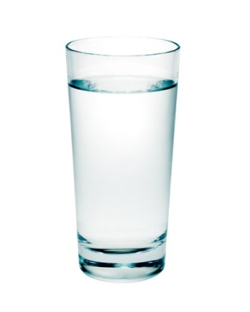
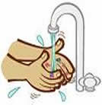
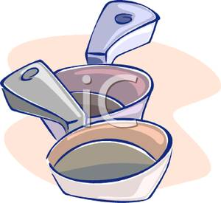
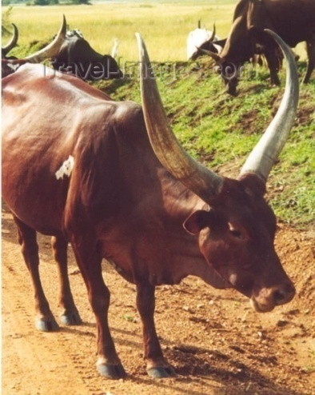
शुद्ध पाणी कशासाठी हवे असते ?..
पिण्यासाठी
स्वयंपाकासाठी
कपडे धुण्यासाठी
जनावरांसाठी
पिकाच्या वाढीसाठी

Slide 3
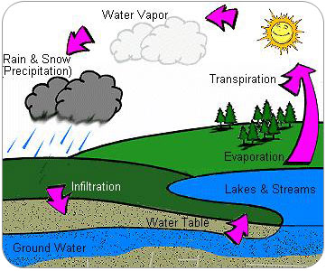


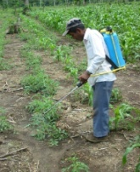
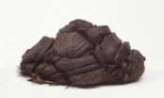
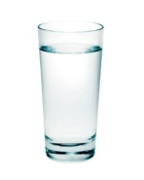
पाण्याचे चक्र...
पाऊस
तलाव आणि नद्या
जमिनीतील पाणी
The Hydrological Cycle
Notes:
The Water Cycle (The Hydrological Cycle)
Where could we get water from in the water cycle?
Lakes and Streams
We could but problems that are associated with lake and stream water:
Lakes/streams can be polluted – runoff including fertilisers and chemicals and bacteria from human and animal waste.
Also in these hot/dry climates – lakes and streams may not exist.
Rain
Once again we could but associated problems:
Hot/dry climate – water is scarce.
Problems with storing large quantities of water if it only rains in one season.
Groundwater
Safest, most reliable source.
Think about why-we will return to this.
Image Courtesy of:
http://www.lbbuilders.co.uk/userimages/rain1.jpg

Slide 4
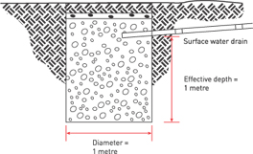
जमिनीत पाण्याचे शुद्धीकरण करणे
शोषखड्डा!

Slide 5
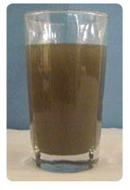

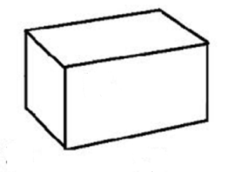
शोषखड्डा कसे काम करतो?
माती पाण्याला चाळणी सारखे गाळून साफ करते
सूक्ष्मजीव पाण्यातील कचरा खाऊन टाकतात
शोषखड्ड्याला चार बाजू असतात

Slide 6
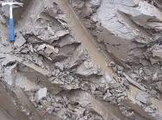
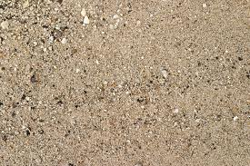


शोषखड्ड्याची माती कशी असायला हवी?
चिक्कण
वालुकामय
चिकणमाती हि घट्ट असते
वाळू हि सैल असते

Slide 7
शोष खड्ड्यातील गाळण वस्तू
वाळू
विटांचे तुकडे
गिट्टी
लहान व मोठे दगड

Slide 8
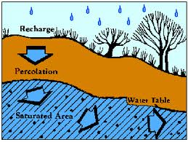

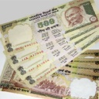
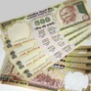
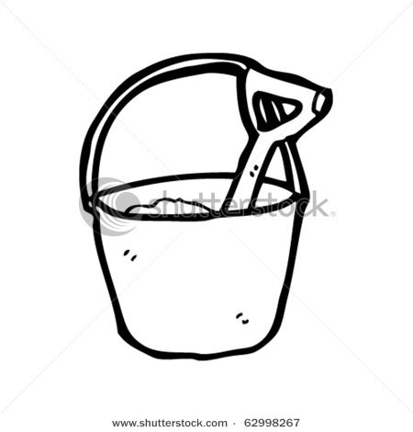
शोषखड्ड्याचे फायदे :

सहज उपलब्ध असलेल्या वस्तू
कमी खर्च
पाण्याचे शुद्धीकरण
कमी जागा

सहज तयार करता येऊ शकते

Slide 9
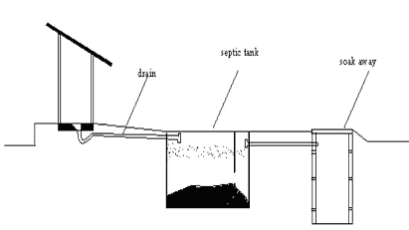
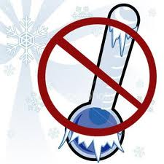
शोषखड्ड्याचे तोटे :
थंड वातावरणात फायदेशीर नाही
कधी-कधी पाणी स्वच्छ करून सोडावे लागते
दर ३ ते ५ वर्षांनी साफ करावे लागते

Slide 10
सांडपाण्यासाठी शोषखड्डा
साफ करून पाणी सोडावे
संडास
शोषखड्डा
सेटलिंग टँक
द्रव पदार्थ
घन पदार्थ
Notes:
www.schoolsanitation.org

Slide 11

बंद शोषखड्डा :
बाहेरील पदार्थ
वालुकामय मृदा
धातूचे किंवा प्लास्टिकचे झाकण
0.५m ची झाकणाला आधाराची जागा
Cavity around end of pipe
लहान गोटे
शोषक्रिया
बंद जागा

Slide 12
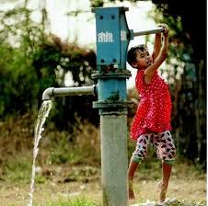
शोषखड्डा तयार करणे :
पाण्याच्या स्त्रोतापासून ३०m दूर असावा
30m
1.5m
पाण्याची पातळी ते शोषखड्डा यात १.५ m अंतर असावे
जमिनीतील पाणी

Slide 13
धन्यवाद

